Slide 1
Velkomstmøde i MA
30-04-2019

Slide 2
Dagens program
Information på fællesmødet (ca. 60 min.)
Magistrenes a-kasse/MA Odense
Medlemstilbud i MA Odense
MA Selvbetjening
Ved ferie og sygdom – hvad gør jeg
Rådighedsbetingelser og jobsøgning
Joblog
Samtaleforløb – MA og Jobcenter
Dagpengeperiode og genoptjening / forlængelse
Andre muligheder som jobsøgende
Individuel samtale
Godkendelse af cv på jobnet.dk, Krav til jobsøgning og Min plan
Velkomstmøde i MA

Slide 3
Magistrenes A-kasse
Odense |  | København
Lovpligtige møder Rådighedsmøder Vejledning og sparring Workshops & temadage |  | Dagpenge Ferie Efterløn Selvstændig virksomhed EØS Optagelse Medlemskab Overflytning
Transportgodtgørelse ved +25 km
Velkomstmøde i MA

Slide 4
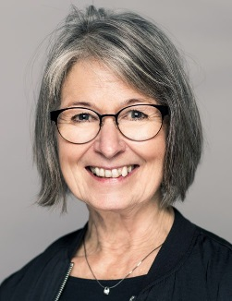
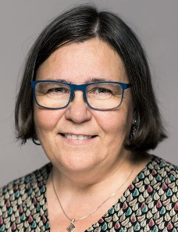
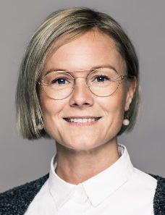
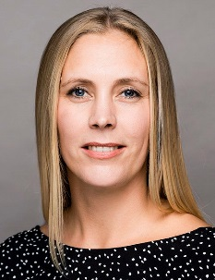
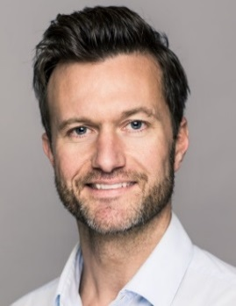
Medlemstilbud i MA Odense
Fri adgang til alle vores tilbud:
Workshops, temadage og netværk (se på hjemmesiden eller følg MA på Facebook og LinkedIn)
Personlig rådgivning og sparring
Åben feedback hver onsdag mellem 13-15 (du kan også booke en fast tid)
Business Insight
Adgang til medlemsfaciliteter mandag-torsdag 8.30-21.00 og fredage 8.30-15.00
Onlinekurser.dk
Inger Beck Ginnerup
Forsikringsrådgiver
Bitten Eskesen
Karriererådgiver
Line Svindt
Karriererådgiver
Sidsel Paulsen
Karriererådgiver
Rasmus B. Laursen
Karriererådgiver
Velkomstmøde i MA

Slide 5
MA Selvbetjening
På MA Selvbetjening:
Modtager du post fra os.
Udfylder du dagpengekort. Tidligst når der er seks hverdage tilbage. Senest inden for en måned og 10 dage.
Registrerer du din jobsøgning på jobloggen (data bliver løbende udvekslet med jobloggen på jobnet.dk).
Finder og indsender diverse blanketter.
NB:
Studiemedlem? Brug AK 044 og bliv dimittendmedlem
Velkomstmøde i MA

Slide 6
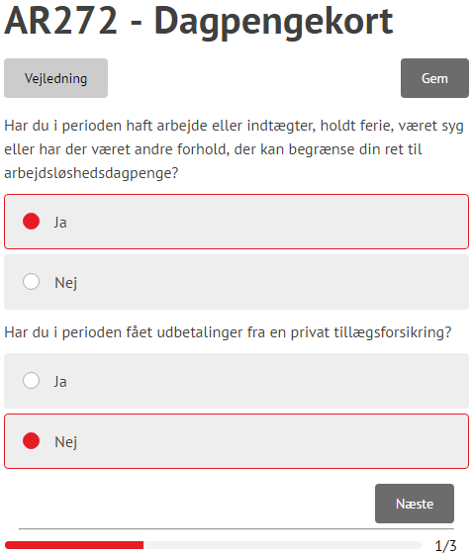
Dagpengekortet
Klik på fanebladet dagpenge
Vælg ”Indsend dagpengekort” inden
Vælg måned
Dagpengekortet skal indsendes inden for en måned og ti dage. ex. August-kortet skal indsendes senest 10. oktober
NB: Hvis dagpengekortet mangler,
kan det skyldes, at din ledighedserklæring ikke er færdigbehandlet.
Velkomstmøde i MA

Slide 7
Praktisk information
Sygdom
Meld dig syg 1. dag på Jobnet
MA får automatisk besked fra Jobnet
Meld dig rask igen på Jobnet
Ferie
Ferie meldes senest 14 dage før feriestart på Jobnet
Hvis der er mindre end 14 dage, kontakt dit jobcenter eller anden aktør – men du kan ikke være sikker på at få det godkendt!
Velkomstmøde i MA

Slide 8
At stå til rådighed
Søg flere jobs hver uge i Danmark (også ved deltidsjob eller aktivering)
Heraf mindst én opslået fuldtidsstilling
Søg realistisk. Du skal kunne varetage de job du søger
Søg på den måde, det er normalt inden for en given branche
Søg bredt – fagligt som geografisk
Søg job, som jobcenter eller a-kasse pålægger dig at søge
Registrér din jobsøgning hver uge i jobloggen på MA Selvbetjening eller Jobnet.dk
Upload mindst én ansøgning hver fjerde uge i jobloggen
Tjek dit jobforslag på Jobnet hver syvende dag
Overhold aftaler i ”Min Plan” samt ”Krav til jobsøgning”
Ophold dig i Danmark og vær tilmeldt som arbejdssøgende.
NB: MA vurderer om du står til rådighed – ikke jobcenteret!
Velkomstmøde i MA

Slide 9
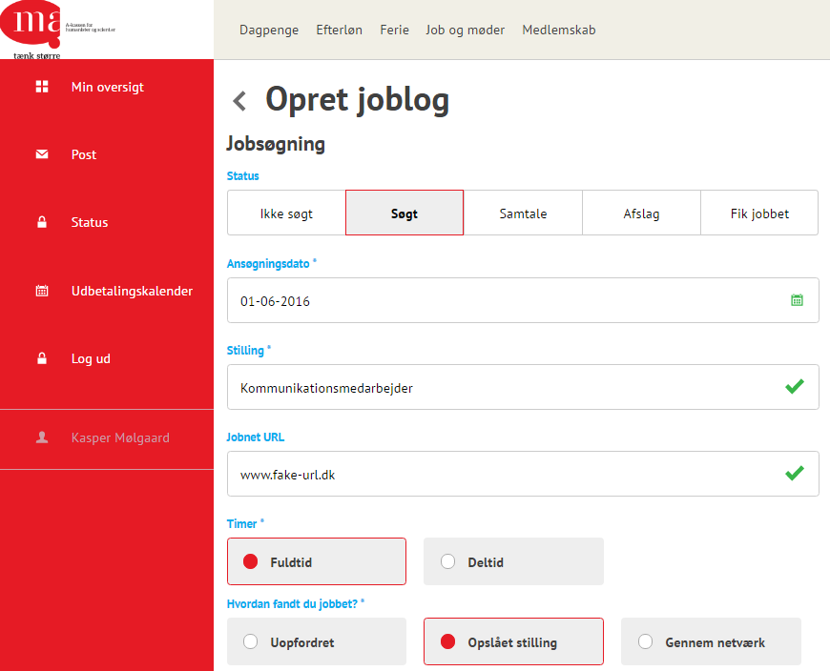
Joblog
Hvis jobbet står som ‘Ikke søgt’ tæller det ikke!
Du kan med fordel registrere som ‘samtale’, ‘afslag’ etc.
Mindst én ugentlig registrering af opslået job på fuld tid.
Du kan selv vælge, om du vil benytte loggen hos MA eller Jobnet –
de kører synkront.
Velkomstmøde i MA

Slide 10
Samtaleforløb – hvem gør hvad?
A-kasse |  | Jobcenter | Aktivering
Velkomstmøde Rådighedsmøde Rådighedsmøde | 1. måned 2. måned 3. måned 4. måned 5. måned 6. måned | Samtale (fællessamtale) Samtale Samtale Samtale Samtale Samtale (fællessamtale) | Aktivering (under 30 år eller over 50 år) Aktivering (mellem 30-49 år)
Husk |  | Husk | Husk
Joblog - hver uge! Mødeindkaldelser |  | Tjek jobforslag – hver uge! Tjek mødeindkaldelser | Min Plan VITAS
Velkomstmøde i MA
Medlemsadvokat

Slide 11
Aktivering
Du har ret (og pligt!) til at blive aktiveret mindst én gang under din ledighed. Så, vær proaktiv!
Vejledning/opkvalificering
Virksomhedspraktik i 4 eller 8 uger
Offentligt løntilskud (gives for højst 4 måneder – tidligst efter 6 måneders ledighed. Muligt tidligere, hvis du er enlig forsørger eller over 50 år)
Privat løntilskud (gives for højst 6 måneder – tidligst efter 6 måneders ledighed. Muligt tidligere, hvis du er enlig forsørger eller over 50 år)
Velkomstmøde i MA

Slide 12
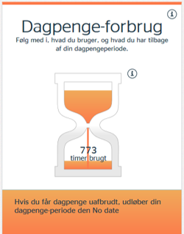
Dagpengeret – hvor længe?
Betingelser:
Dagpenge i 3.848 timer= 2 år
Læs mere i ”Din guide til dagpengesystemet”
Genoptjening til ny dagpengeperiode = 1924 timer (inden for tre år)
Velkomstmøde i MA

Slide 13
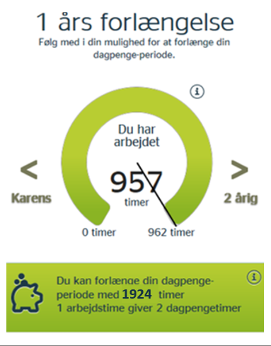
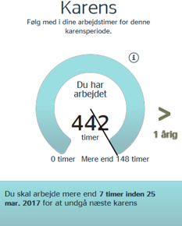
Beskæftigelseskonto – og karens
Arbejdstimer kan bruges til
Enten ny dagpengeperiode (genoptjening)
Eller forlængelse af nuværende dagpengeperiode – 1 arbejdstime forlænger med 2 timers dagpenge. (max forlængelse 1 år).
Karens
Hver fjerde måned fratrækkes et beløb i dagpengene svarende til syv timers dagpenge – med mindre der er 148 timers arbejde i perioden (svarer til 4 ugers fuldtidsarbejde).
Følg med i dine timer på jobnet.dk
Velkomstmøde i MA

Slide 14
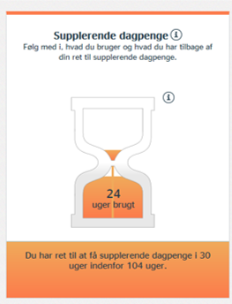
Supplerende dagpenge - 1
Deltidsarbejde
Du arbejder deltid – MA supplerer op med dagpenge. Skriv de timer, du arbejder, på dagpengekortet.
Eksempel:
Du arbejder 100 timer / måned.
MA supplerer med 60,33 timer for denne måned
(Én måned på fuld tid er 160,33 timer)
Du kan max. få supplerende dagpenge for 30 uger.
Husk frigørelsesattest!
Velkomstmøde i MA

Slide 15
Supplerende dagpenge - 2
Honoraropgaver
Du får et honorar for en opgave – MA supplerer op med dagpenge Skriv honorarets størrelse på dagpengekortet. Honorarer omregnes til timer ud fra en lovbestemt timeløn på 241,73 kr. (2019-sats)
Eksempel:
Du har modtaget et honorar på 5.000 kr.
Dette omregnes til: 5.000/ 241,73 = 20,68 timer
MA supplerer op med 160,33 – 20,68 = 139,65 timer for denne måned
Du kan samlet maks. få supplerende dagpenge i 30 uger.
Velkomstmøde i MA

Slide 16
Supplerende dagpenge - 3
Selvstændig bibeskæftigelse
Du driver en virksomhed – MA supplerer op med dagpenge Skriv de timer, du arbejder i din virksomhed, på dit dagpengekort.
Vær opmærksom på, at:
Du skal oplyse MA om aktiviteterne i din virksomhed (AK320)
Du skal altid være parat til at tage arbejde med én dags varsel – du må derfor ikke være kontraktligt bundet til at løse en opgave
Alle uger, hvor du har en virksomhed, bruger af dine 30 uger ret – også uger, hvor der ikke er opgaver i virksomheden.
Du kan max. få supplerende dagpenge for 30 uger.
Velkomstmøde i MA

Slide 17
Andre muligheder som jobsøgende
Efteruddannelse på dagpenge (AK020)
Under 20 timer om ugen
Ikke del af en SU berettiget uddannelse
Frivilligt arbejde (AK048)
Frivillige aktiviteter - ubegrænset
Frivilligt ulønnet arbejde - Max 44 timer om måneden
Akademikerkampagnen
Akademikerbasen.dk
Jobdatabaser, jobagenter og LinkedIn
Følg MA på LinkedIn og Facebook
Velkomstmøde i MA

Slide 18
Hvad sker der nu?
Individuel samtale om Krav til jobsøgning og udkast til Min Plan.
Der vil være ventetid ...
Du er velkommen til at tage mere kaffe, te, frugt eller vand.
Kig dig rundt i lokalerne – brug eventuelt pc’erne.
Styrk dit netværk og snak med din nabo.
Efter den individuelle samtale er mødet forbi
Har du mere end 25 km i samlet transport til dagens møde, så husk transportgodtgørelse.
Når du får arbejde, vil MA Odense være glade for en hilsen på direkte mail be@ma-kasse.dk , lsv@ma-kasse.dk, rla@ma-kasse.dk eller spa@ma-kasse.dk – vi samler på gode historier! Held og lykke med jobsøgningen!
Velkomstmøde i MA

